Slide 1

CENTRO EDUCATIVO RURAL SAN ROQUE- -SARDINATA
INFORME DE GESTION DE
INGRESOS - GASTOS
CON CORTE
31 DE DICIEMBRE 2.021
Esp.. Manuel Arturo Rivera Suárez
Director
Correo electrónico: cer.sanroque.sardinata@hotmail.com

Slide 2
CENTRO EDUCATIVO RURAL –SAN ROQUE
RELACION DE INGRESOS DE ENERO A DICIEMBRE
NOMBRE | PRESUPUESTO RECAUDADO
TOTAL DE INGRESOS | $27.308.957.96
Nacionales (Gratuidad Escolar 2.021) | $17.932.681.oo
Recursos del Balance (Saldos en bancos a 31 de diciembre del 2.020) | $9.788.957.96
RECAUDOS
100% | $27.308.957.96
POR RECAUDAR
0% | 0

Slide 3

INFORME FINANCIERO 2021
TOTAL INGRESOS
Gratuidad Transferencias Fome | 17,932,681.00 6,000,000.00
Recursos de Balance 2020 | 9,788,957,96
Rendimientos Financieros | 51,297,00
TOTAL INGRESOS | $ 33,772,935,96
De Recursos de Gratuidad se recibió el valor de $17,932,681 y también se recibió una transferencia Fome adicional de $6,000,00 para sufragar los gastos ocasionados por motivos de la Pandemia. Adicionalmente se tenia en bancos el valor de $9,788,957,96 de recursos de 2020, y rendimientos financieros $51,297 Para un total de ingresos de $33,772,935,96

Slide 4
RUBRO | VALOR
CONTRATACION DE SERVICIOS PROFESIONALES Pago Asesoría Contable del 01 de enero al 31 de diciembre | $2.520.000.oo
COMPRA DE EQUIPO Compra de 10 impresoras | $6.900,000.oo
MATERIALES Y SUMINISTROS Compra de tintas Compra de implementos de aseo y ferretería ( DISTRIBUIDORA GRECIA Facturas 0609 y 0610 ) Compra de materiales de papelería y stiker bioseguridad ( DIDACTICOS MEMO´S Factura 0079 ) | 3.500.600.oo $3.293.700.oo
GASTOS BANCARIOS 4*1000 | $3.000
IMPRESOS Y PUBLICACIONES Cancelamos kit de diplomas. Fotocopias para los alumnos | $8.299.900.oo
Mantenimiento de mobiliario y equipo Actualización TNS | $1.800.000

Slide 5

INFORME FINANCIERO 2021
EJECUCION DE RECURSOS 2021
TOTAL INGRESOS $33,772,935,96 TOTAL EGRESOS $24,416,600,00 RECURSOS DEL BALANCE 2021 $9,356,335,96
Como vimos anteriormente, el total de ingresos fue de $33,772,935,96y el total de Gastos ejecutados de $24,416,600, quedando un saldo en bancos de $9,356,335,96, correspondiente a los recursos del balance año 2021 que deben ser incorporados en la vigencia 2022 para su ejecución.

Slide 6
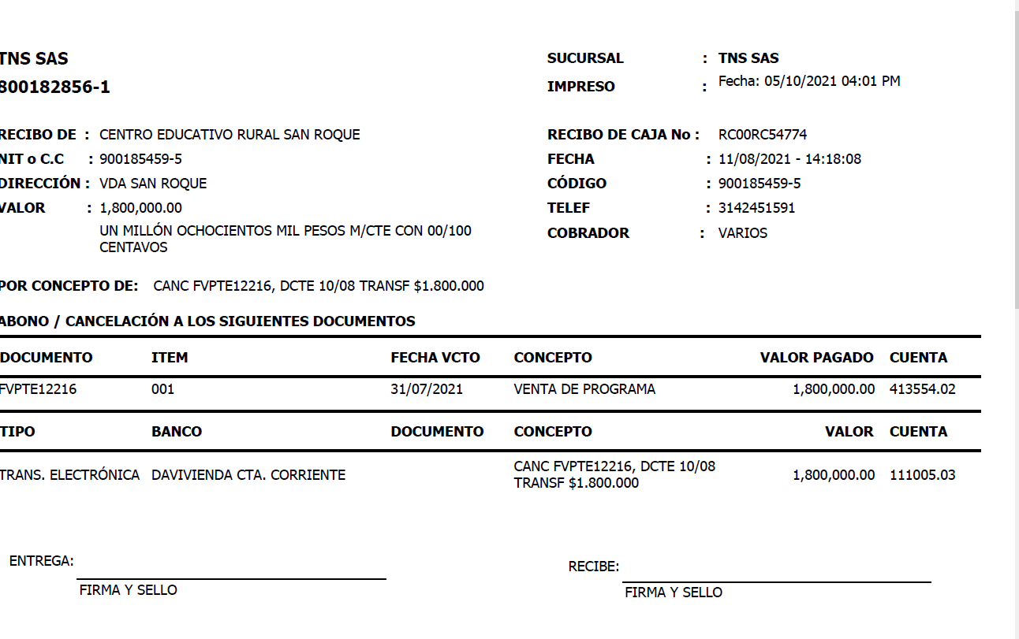
PAGO PLATAFORMA CONTABILIDAD CONTADORA Y PAGADORA PARA TRANSFERENCIAS BANCARIAS. TNS

Slide 7
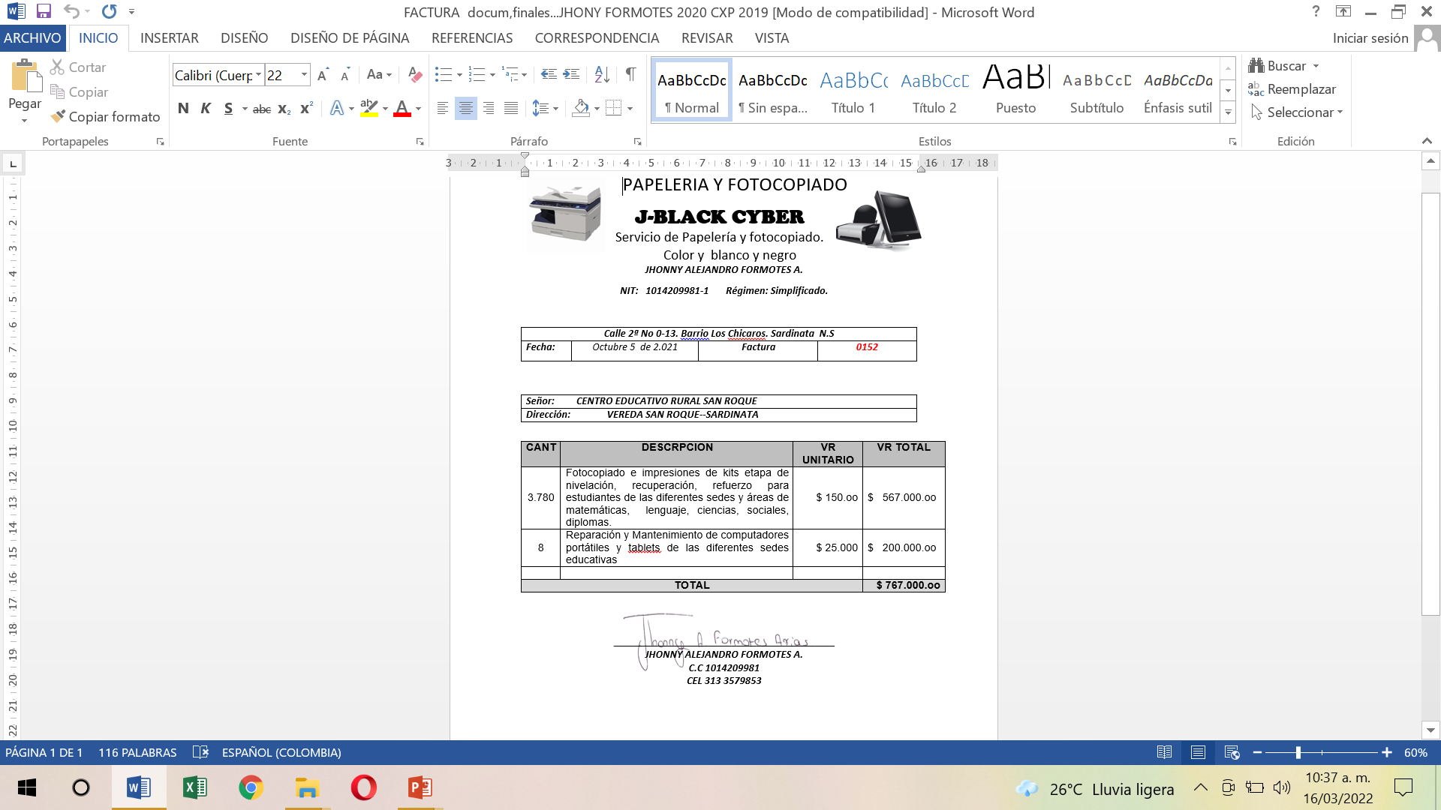
PAGO CXP 2.019

Slide 8
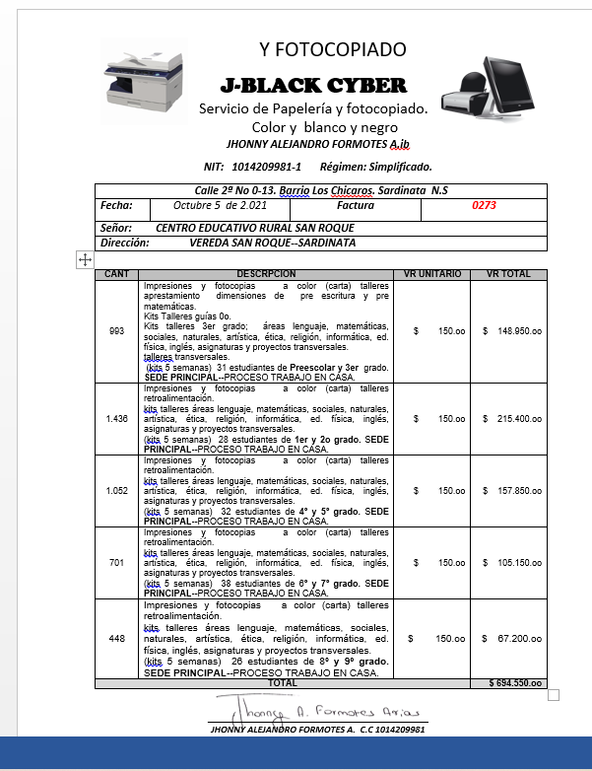
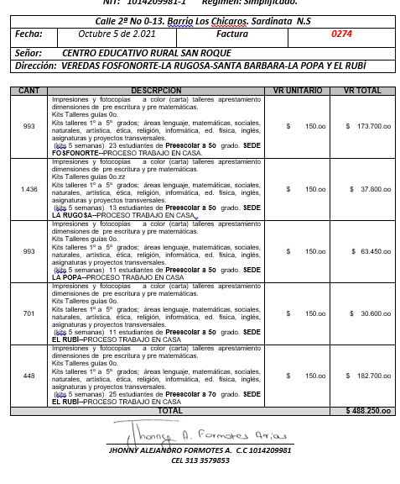
PAGO TALLERES Y GUIAS MODALIDAD VIRTUAL PARA CADA SEDE Y GRADO

Slide 9
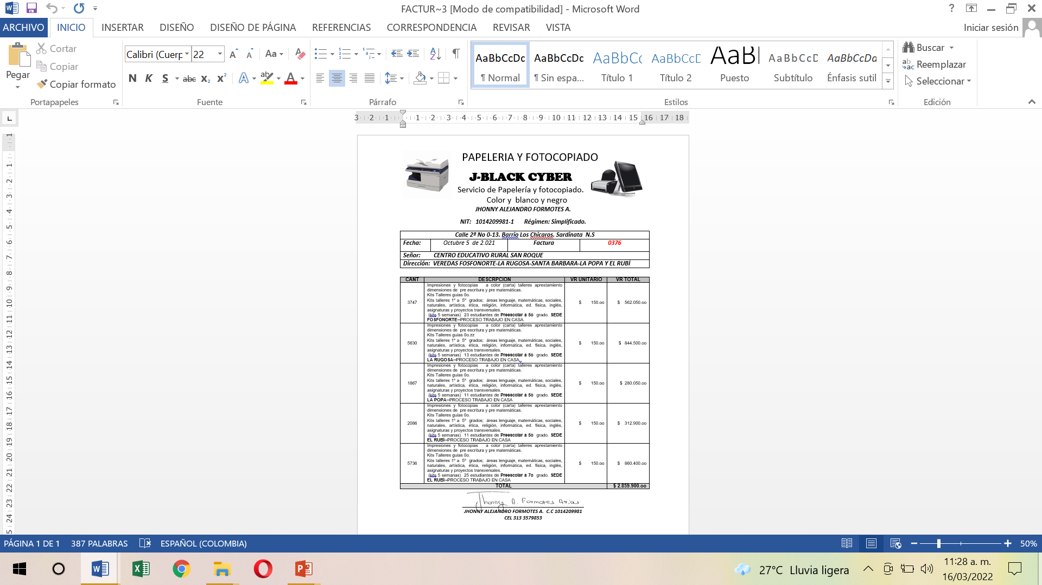
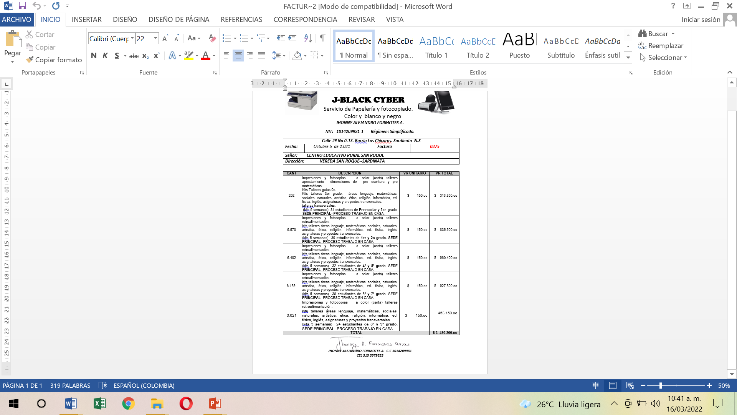
PAGO TALLERES Y GUIAS DIFERENTES GRADOS DE CADA SEDE Y GRADOS. MODALIDAD PRESENCIALIDAD.

